Slide 1

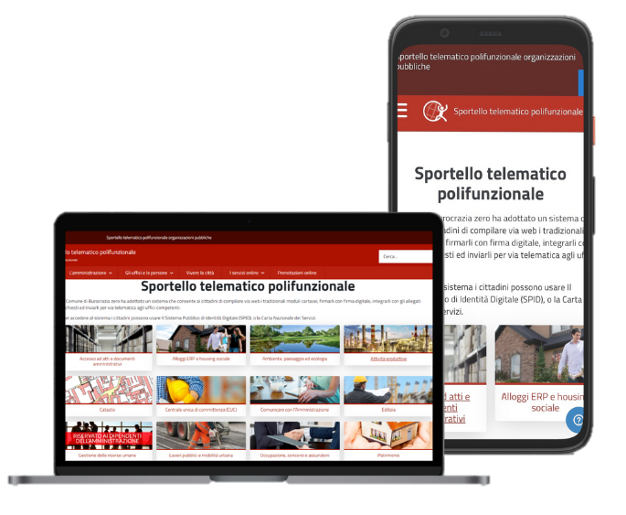



BASTA CARTA E BUROCRAZIA!
Lo sportello telematico è lo strumento adatto a un’amministrazione semplice, digitale e moderna!
PER MAGGIORI INFORMAZIONI
Visita il sito: www.globogis.it
Comune di Corciano
Sportello telematico
polifunzionale
LO SPORTELLO TELEMATICO è ATTIVO
7 GIORNI SU 7, 24 ORE SU 24!
SEGUICI su:
Sportello telematico polifunzionale
Tutte le pratiche online
con lo sportello telematico!

Slide 2


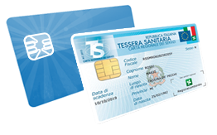

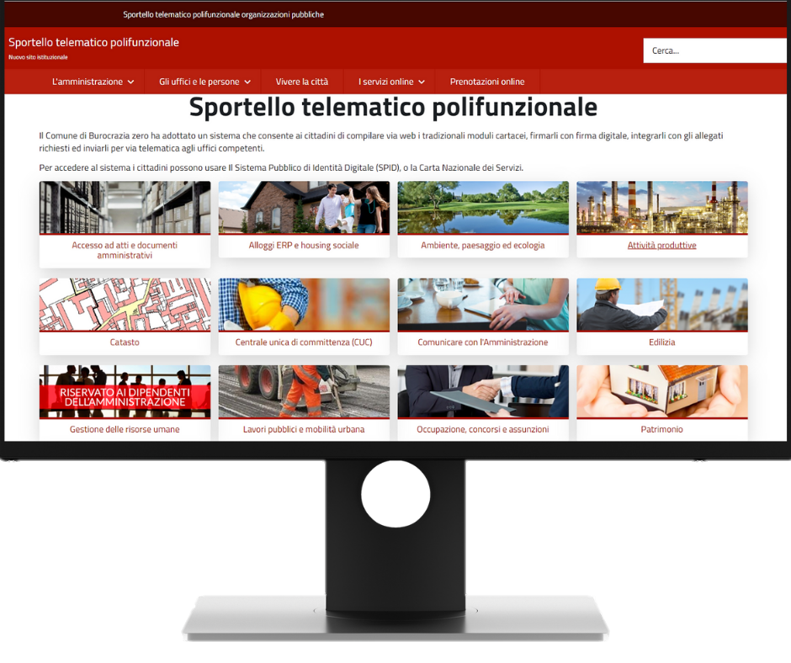
COME SI PRESENTA UNA PRATICA ONLINE?
COSA CONTIENE LO SPORTELLO TELEMATICO?
accedi alla home page dello «Sportello telematico»
autenticati con le tue credenziali SPID, oppure Carta d’identità elettronica (CIE) o Carta Nazionale dei Servizi (CNS) con il relativo PIN e un lettore smart-card.
scegli il tipo di pratica che vuoi presentare cliccando su uno dei bottoni telematici o scegliendo dai menù
seleziona l’istanza corretta e consulta la scheda del procedimento che contiene tutte le informazioni sull’istanza e sulla documentazione da allegare
compila e, se richiesto, firma elettronicamente il modulo telematico
lo sportello ti guiderà a ogni passo: la guida sulla destra ti comunicherà se manca qualcosa (un allegato o una firma su un documento) oppure se l’istanza è completa.
LA PRATICA PRESENTATA ON-LINE SOSTITUISCE DEFINITIVAMENTE QUELLA CARTACEA E HA LO STESSO VALORE LEGALE!
SCOPRI LO SPORTELLO TELEMATICO
Attraverso lo sportello telematico del Comune di Corciano puoi presentare online le pratiche di:
servizi demografici
servizi sociali
servizi scolastici
polizia locale
ambiente
sport e tempo libero
cultura
tributi
... e molto altro ancora!
Lo sportello telematico avvicina ancora di più il cittadino alla Pubblica Amministrazione!
LO SPORTELLO TELEMATICO è ATTIVO
7 GIORNI SU 7, 24 ORE SU 24!

